Slide 1
Подписка на периодические издания
в первом полугодии 2021 года

Slide 2
12+
16+
12+
16+
16+

Slide 3
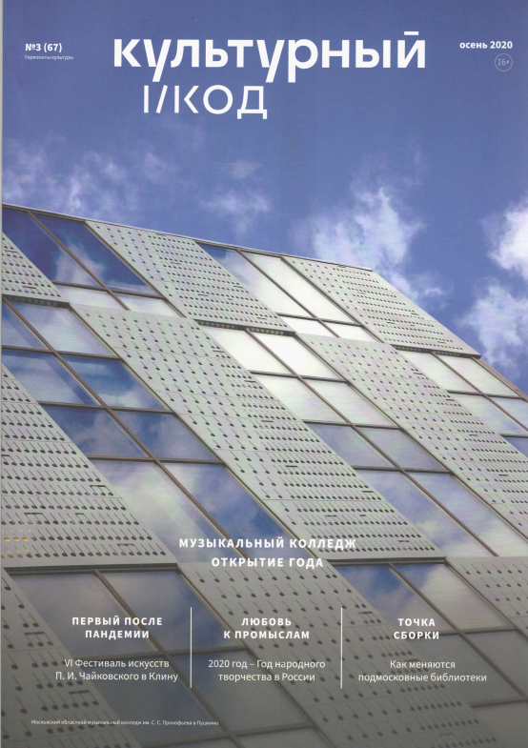
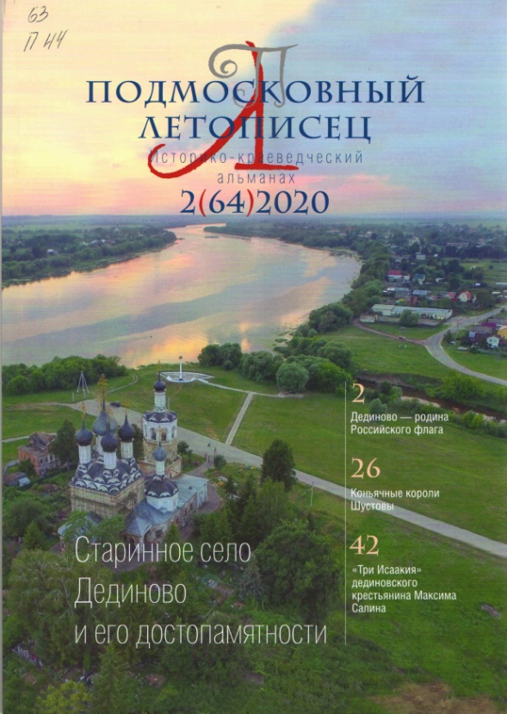
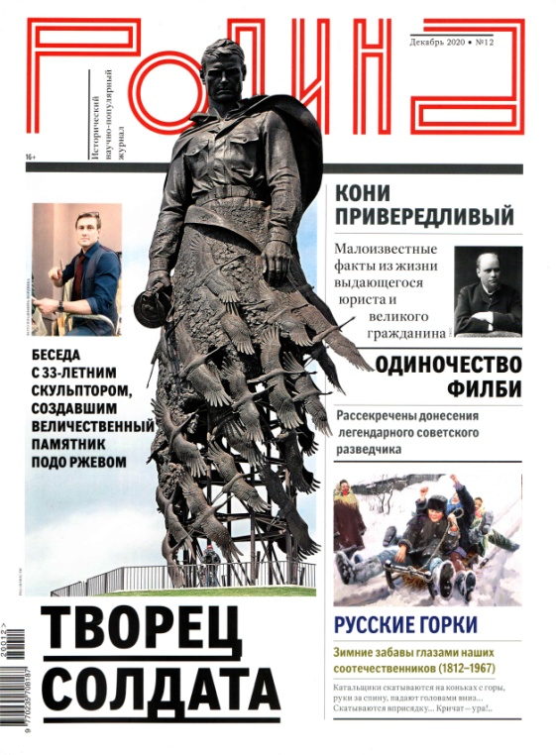
16+

Slide 4
16+
16+
16+

Slide 5
0+
12+
6+
12+
12+

Slide 6
Центральная городская библиотека
(адрес: г. Лыткарино, ул. Ленина, д. 23А)
ГАЗЕТЫ
Ежедневные новости. Подмосковье
Лыткаринские вести
Народный совет
Российская газета
ЖУРНАЛЫ
Будь здоров!
Вокруг света
Домашний очаг
Иностранная литература
Коллекция Караван историй Культурный код
Наш современник
Подмосковный летописец
Приусадебное хозяйство с приложением «Цветы в саду и дома»
Родина
Русский дом
Чудеса и приключения

Slide 7
Центральная городская детская библиотека
(адрес: г. Лыткарино, ул. Ленина, д. 23А)
ГАЗЕТЫ
Лыткаринские вести
ЖУРНАЛЫ
Детская энциклопедия
Мир техники для детей
Мурзилка
Профессиональная библиотека школьного библиотекаря. Серия 2: выставка в школьной библиотеке
Свирель
Тошка и компания

Slide 8
Городская библиотека ДК «Мир», взрослый отдел
(адрес: г. Лыткарино, ул. Ленина, д. 2А)
ГАЗЕТЫ
Российская газета
Лыткаринские вести
ЖУРНАЛЫ
Burda/Бурда
Будь здоров! Вокруг света
Новый мир
Приусадебное хозяйство с приложением «Цветы в саду и дома»
Родина

Slide 9
Городская библиотека ДК «Мир», детский отдел
(адрес: г. Лыткарино, ул. Ленина, д. 2А)
ГАЗЕТЫ
Лыткаринские вести
ЖУРНАЛЫ
Мир техники для детей
Мурзилка
Профессиональная библиотека школьного библиотекаря. Серия 2: выставка в школьной библиотеке Тошка и компания
Читаем, учимся, играем

Slide 10
Городская библиотека «Петровское»
(адрес: г. Лыткарино, 6 микрорайон, здание школы № 6)
ГАЗЕТЫ
Лыткаринские вести
ЖУРНАЛЫ
Мурзилка
Тошка и компания

